Slide 1
ВСК сегодня

Slide 2

История развития
*
ВСК – федеральный российский страховщик, который является одновременно рыночным, независимым, прибыльным и быстрорастущим
* Данные бухгалтерского учёта по состоянию на 01.03.2012 г.
(включая входящее перестрахование)

Slide 3




ВСК сегодня
История
20 лет успешной работы со дня основания Страхового Дома ВСК
11 февраля 1992 г.
Доверие
Более 5 000 000 физических лиц и 130 000 компаний выбрали ВСК в качестве страхового партнера
Лидерство
Ведущие позиции на рынке страхования и стабильная динамика роста доли рынка
Масштаб
Более 800 офисов
во всех субъектах РФ

Slide 4


Рейтинги ВСК
Сегменты рынка | Место
Розничное страхование (через банки) | 1
Страхование юридических лиц через банки | 1
Страхование в лизинговой сфере | 1
Ипотечное страхование (титул, залог, жизнь заемщика) | 1
Страхование профессиональной ответственности туроператоров | 1
Страхование имущества физических лиц | 2
Страхование профессиональной ответственности | 2
Страхование ответственности в рамках СРО | 2
Страхование выезжающих за рубеж | 4
Страхование космических рисков | 5
Страхование ответственности грузоперевозчиков | 5
Страхование строительно-монтажных рисков | 5
Страхование ответственности предприятий - источников повышенной опасности | 5
По данным за 1 полугодие 2011 г.
Виды страхования | Место
Страхование водного транспорта | 2
Страхование от несчастных случаев и болезней | 3
Страхование ответственности | 4
КАСКО | 5
ОСАГО | 5
По данным за 2011 г.

Slide 5
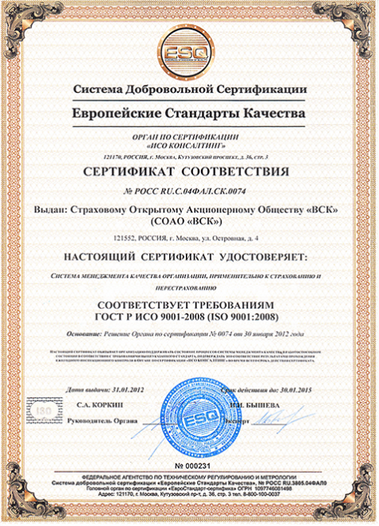


Заслуги и признание
Президент России дважды объявил благодарность коллективу Компании в 2002 и 2007 году
Высокий уровень системы менеджмента качества ВСК подтвержден сертификатом
ГОСТ Р ИСО 9001-2008 (ISO 9001:2008)
и соответствует международным стандартам
ВСК - первая компания, получившая высший рейтинг надежности «Эксперт РА» А++ «Исключительно высокий уровень надежности» в 2001 году и стабильно сохраняющая его до настоящего времени

Slide 6
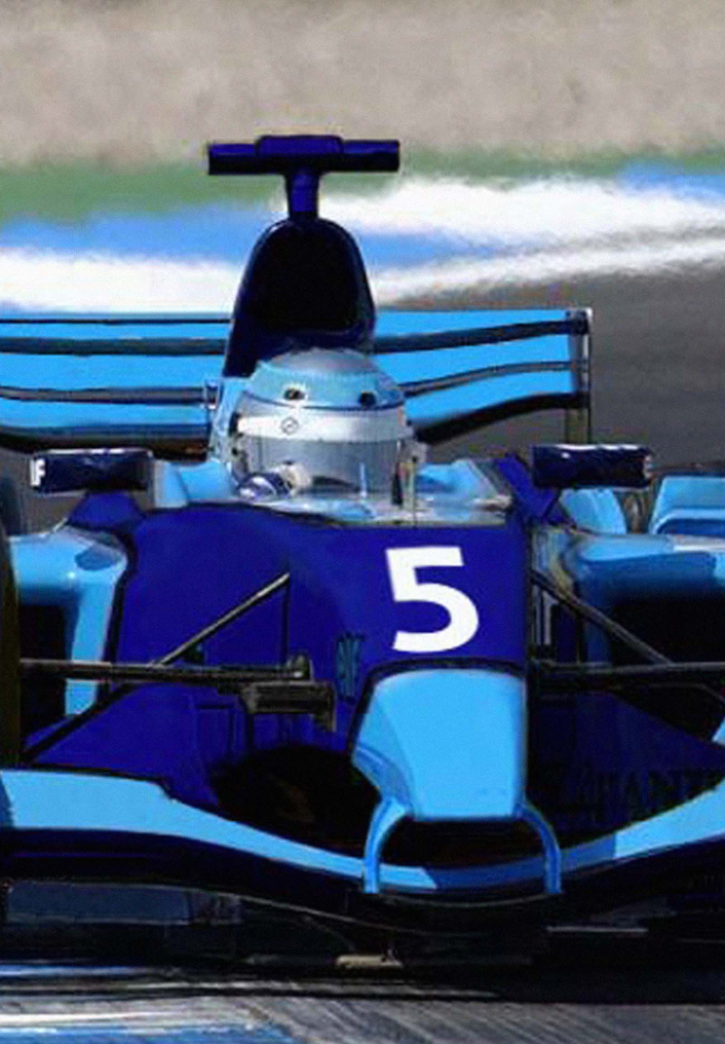




Результаты деятельности ведущих страховых компаний РФ всего без ОМС и входящего перестрахования, млн руб. / данные ФСФР, 2011 г.
№ | Компания | Сборы, 2011 г. | Сборы, 2010 г. | Прирост сборов |  | Доля рынка, 2011 г.
 | Всего по рынку | 663 663 | 558 033 | 18,93% | ▲ | ---
1* |  | 86 973 | 77 426 | 12,33% | ▲ | 13,10%
2 |  | 54 921 | 47 947 | 14,55% | ▲ | 8,28%
3 |  | 52 769 | 41 167 | 28,18% | ▲ | 7,95%
4 |  | 44 947 | 35 811 | 25,51% | ▲ | 6,77%
5 |  | 29 677 | 25 147 | 18,01% | ▲ | 4,47%
ВСК уверенно занимает 5 место на страховом рынке
* данные по группе компаний

Slide 7

Рост рынка и ВСК по видам страхования данные ФСФР, 2011 г.
Страхование воздушного транспорта
Страхование от несчастного случая
ОСАГО
Страхование имущества
Ответственность владельцев опасных объектов
По приоритетным видам страхования рост сборов ВСК опережает рыночный

Slide 8

Структура портфелей ведущих страховых компаний данные ФСФР, 2011 г.
Страховой Дом ВСК имеет самый сбалансированный портфель
среди крупнейших рыночных страховщиков в РФ

Slide 10


Каналы продаж
Корпоративное страхование
Розничное страхование
878 сотрудников корпоративного блока
295 банков
2 000 турагентств
и туроператоров
453 банка
120 лизинговых
компаний
более 13 000
страховых агентов
более 1 100
автосалонов

Slide 11




















Наши партнеры

Slide 12




















Наши клиенты
УралВагонЗавод

Slide 13
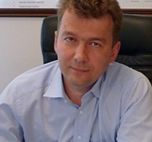
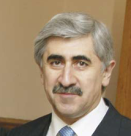
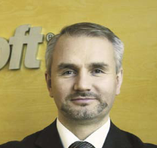
Клиенты и партнеры о ВСК
Виктор Линник
Президент агропромышленного холдинга «Мираторг»
Совместно с партнерами из ВСК нам удалось заключить такой страховой договор, который обеспечил уникальному для России предприятию Мираторга должную страховую защиту. При наступлении страхового случая все положения договора сработали в полной мере, что позволило нам максимально оперативно приступить к процессу восстановления предприятия.
Михаил Погосян
Председатель Совета директоров ОАО «Компания «Сухой»
26 апреля 2009 года в ходе проводимых испытаний новейшей модели истребителя при выполнении скоростной рулежки на аэродроме «Дземги» г. Комсомольска-на-Амуре вследствие внештатной работы системы управления двигателями произошло выкатывание воздушного судна за пределы взлетно-посадочной полосы и столкновение его с препятствием, в результате чего самолет Су-35 полностью разрушился и сгорел.
Работа ВСК по случаю с Су-35 – наглядный пример, подтверждающий наше
мнение о Страховом Доме ВСК как о надежной страховой компании.
Николай Прянишников
Президент «Microsoft Россия»
Отличительная черта ВСК – стремление к развитию новых технологий, непрерывная работа по совершенствованию сервиса и услуг. В этом наши компании очень близки, и я рад, что мы работаем в тесном творческом союзе.
Страховой Дом ВСК является одной из наиболее технологичных компаний на финансовом рынке России.

Slide 14
Крупнейшие выплаты
Крупнейшие выплаты в 2011 г.
Крупнейшие выплаты в истории
Пожар на производственном комплексе по выпуску полуфабрикатов
2 450,0 млн руб.
(апрель 2011 г.)
Гибель самолета Су-35 при испытаниях
280,7 млн руб.
(апрель 2009 г.)
Пожар на заводе по производству ДСП
135,0 млн руб.
(сентябрь 2011 г.)
Полная гибель космического аппарата «Экспресс-А1» при запуске
175,2 млн руб.
(февраль 2000 г.)
Пожар в здании цеха по производству аммиака
73,8 млн руб.
(июль 2011 г.)
Гибель
воздушного судна
151,6 млн руб.
(октябрь 2010 г.)
Выплата по договору ипотечного страхования
69,8 млн руб.
(октябрь 2011 г.)
Пожар в здании сталепрокатного цеха
129,8 млн руб.
(декабрь 2008 г.)

Slide 15

Перестрахование
Hannover Re
Munich Re
R+V Versicherung
Swiss Re
Partner Re
SCOR
Reassurance
Sirius International
Lloyd`s of London
Korean Re
Mapfre Re
Гарантией выполнения обязательств ВСК по крупным рискам служат договора перестрахования с крупнейшими мировыми перестраховочными компаниями

Slide 16
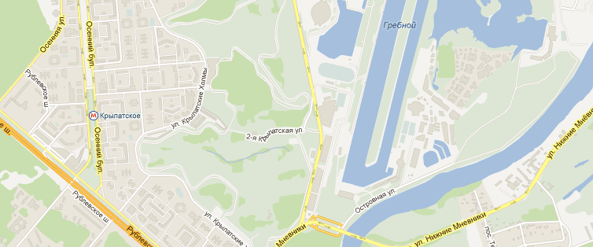

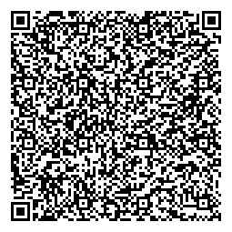
Контакты
Центр корпоративного страхования
Фролов Роман Николаевич
Заместитель генерального директора,
Руководитель центра
Frolov@vsk.ru
Центр автострахования
Уфимцев Евгений Владимирович
Заместитель генерального директора,
Руководитель центра
Ufimcev@vsk.ru
Центр партнерских продаж
Бойченко Илья Андреевич
Вице-президент, Руководитель центра
Boychenko@vsk.ru
Центр розничного страхования
Каменецкий Сергей Александрович
Заместитель генерального директора,
Руководитель центра
Sergei.Kameneckii@vsk.ru
Центр добровольного медицинского страхования
Абрамов Андрей Николаевич
Заместитель генерального директора,
Руководитель центра
Abramov@vsk.ru
ВСК
121552, г. Москва, ул. Островная, 4 +7 (495) 727-4444
Для прочтения QR-кода рекомендуем программу i-Nigma http://www.i-nigma.com

